Slide 1
Lignes directrices sur la protection en ligne des enfants à l'intention des parents (et des éducateurs)

Slide 2
Principaux objectifs
Donner un aperçu de ce que les enfants et les jeunes font quand ils sont en ligne
Examiner les risques auxquels ils sont exposés et les possibilités qui leur sont offertes et fournir des éléments concrets sur les difficultés qu'ils sont le plus susceptibles de rencontrer
Proposer des stratégies que les parents, les personnes s'occupant d'enfants et les tuteurs peuvent utiliser pour accompagner les enfants et garantir leur sécurité lorsqu'ils sont en ligne, grâce à des solutions aussi bien techniques que pratiques

Slide 3
Aperçu
Un internaute sur trois dans le monde est un enfant et a moins de 18 ans
“
Nous avons grandi avec l'Internet. Il a toujours fait partie de notre vie. Les adultes se disent “C'est incroyable l'apparition de l'Internet”, alors que pour nous, c'est parfaitement normal.”
Un adolescent, 15 ans, Serbie
Notes:
Nous ne pouvons pas ignorer les technologies – bien souvent, les médias ne traitent que des problèmes qu'elles pourraient poser (et qu'elles posent effectivement), mais elles ont également de nombreux aspects positifs et pour la plupart des gens, ces aspects positifs compensent les aspects négatifs. Nombreux sont ceux qui pensent que si nous ne sommes pas connectés, il nous manque quelque chose.

Slide 4
Figure 1: Proportion (%) d'internautes par âge, 2017*
Source: Union internationale des télécommunications.
Notes: *désigne des estimations.
CEI: Communauté des États indépendants.
PMA: Pays les moins avancés.
Les proportions présentées dans ce graphique renvoient respectivement au nombre de personnes utilisant l'Internet, en pourcentage de la population totale, et au nombre de personnes âgées de 15-24 ans qui utilisent l'Internet, en pourcentage de la population des 15-24 ans
Europe
CEI
Amériques
Asie-Pacifique
États arabes
Afrique
Monde
PMA
Pays en développement
Pays développés
Population totale
15 -24 ans
Notes:
Ce graphique montre la proportion d'internautes parmi les personnes de 15 à 24 ans et parmi la population totale. Il est clair que les personnes dans cette tranche d'âge sont plus susceptibles d'utiliser l'Internet que les autres, c'est pourquoi la protection en ligne des enfants est importante.

Slide 5
Les types de risques auxquels les enfants et les jeunes sont exposés peuvent être liés au contenu, aux contacts et aux comportements
Tableau 3: Classification des risques en ligne auxquels sont exposés les enfants
 | Contenu Enfant destinataire (de contenus produits en masse) | Contacts Enfant participant (activité effectuée à l'initiative d'un adulte) | Comportements Enfant acteur (auteur/victime)
Agressif | Contenu violent/gore | Harcèlement, prédation | Intimidation, comportements hostiles entre enfants
Sexuel | Contenu pornographique | Manipulation psychologique, abus sexuels lors de rencontres avec des inconnus | Harcèlement sexuel, messages à caractère sexuel
Valeurs | Contenu raciste/haineux | Prosélytisme idéologique | Contenu potentiellement préjudiciable créé par des utilisateurs
Commercial | Publicité, marketing intégré | Expoitation et utilisation abusive des données personnelles | Jeux d'argent, violation des droits d'auteur
Source: EU Kids Online (Livingstone, Haddon, Görzig, & Ólafsson, 2010)
Notes:
On pourrait faire valoir que ces risques ne sont pas nouveaux – tous existaient déjà bien avant que l'Internet ne soit inventé. Dans le monde réel, les adultes protègeront les enfants et les jeunes face à tous ces risques sans même se poser la question, mais il est plus difficile de maîtriser ces risques dans le monde en ligne. Par exemple, avant l'invention de l'Internet, il était possible pour les parents de contrôler ce à quoi les enfants avaient accès au sein du foyer, ce qu'il est aujourd'hui plus difficile de faire à cause des technologies. L'Internet fait donc que les enfants sont plus facilement exposés à certains de ces risques. Les parents devraient se sentir en mesure de maîtriser ces risques. Cela est certes plus difficile à faire que dans le monde réel, mais le dialogue, la discussion ainsi qu'une bonne communication sont essentiels à cet égard.

Slide 6
Blend Images / Alamy Stock Photo
Notes:
On peut citer un exemple très parlant à cet égard (dans le prolongement de la diapositive précédente): bien avant que l'Internet ne soit créé, certains enfants cherchaient des mots grossiers dans le dictionnaire. La diapositive suivante (7) montre des enfants recherchant quelque chose qu'ils n'étaient pas censés chercher en ligne. Le point à retenir ici, c'est que les parents ne devraient pas s'étonner que, parfois, les enfants et les jeunes fassent des choses qu'ils ne devraient peut-être pas faire. Tous les enfants ont toujours fait ça (leurs amis les y ont peut-être encouragés, ils ont voulu impressionner les autres) , cela fait partie de leur développement.

Slide 7
Martin Bennett / Alamy Stock Photo
Notes:
Lorsque les enfants recherchent des mots grossiers en ligne, les contenus qui peuvent apparaître sont bien plus extrêmes que ce qu'ils pourraient trouver dans un dictionnaire, et, naturellement, des images et des vidéos sont proposées en plus du texte. Des parents qui trouveront leurs enfants en train de chercher des mots grossiers dans un dictionnaire n'auront probablement pas une réaction disproportionnée, tandis que des parents qui trouveront leurs enfants en train de consulter des contenus inappropriés en ligne auront davantage tendance à s'affoler. Leur réaction est tout à fait compréhensible, car les contenus peuvent être choquants, mais la question à se poser est la suivante: si les enfants font ce que les enfants ont toujours fait, à savoir repousser les limites par curiosité, peut-on le leur reprocher? Qui leur a donné un téléphone, une tablette ou un ordinateur? Les parents. Il est donc essentiel de ne pas dramatiser lorsqu'une telle situation se produit. Les enfants peuvent être réellement perturbés par certains contenus auxquels ils ont été exposés et peuvent avoir besoin de soutien plutôt que d'une punition.

Slide 8
Agir au niveau du réseau
JaCrispy / Alamy Stock Photo
Notes:
Naturellement, les parents ont la possibilité de gérer les contenus auxquels leurs enfants peuvent accéder. Pour ce faire, trois solutions existent. Au niveau du réseau, il est possible de filtrer les contenus accessibles depuis le domicile. On peut ainsi filtrer la connexion à l'Internet, et de nombreux fournisseurs proposent des outils de contrôle parental permettant de gérer les contenus inappropriés, par exemple en bloquant différents types de contenus à partir d'une liste ou en définissant les heures auxquelles tel ou tel dispositif peut accéder à l'Internet.

Slide 9
Agir au niveau des dispositifs
blickwinkel / Alamy Stock Photo
Notes:
Le filtrage au niveau du réseau (voir la diapositive précédente) constitue une bonne solution, mais ne peut être appliqué lorsque les enfants utilisent leur téléphone portable ou leur tablette avec une connexion 3G, 4G ou 5G, ou s’ils connectent leurs dispositifs au réseau Wifi ou à la connexion Internet d’un tiers, qui n’applique pas nécessairement de filtrage. Au niveau des dispositifs, il est possible d’utiliser les outils de contrôle qui sont disponibles aujourd’hui sur les téléphones portables, les tablettes et les ordinateurs. Si ces outils sont installés, ils permettront de limiter les éléments auxquels un dispositif peut accéder, indépendamment des caractéristiques définies au niveau du réseau. Il est important de signaler que les enfants et les jeunes auront très certainement des amis dont les dispositifs n’ont aucun filtre. S’ils veulent réellement accéder à un type de contenu en particulier, ils réussiront probablement à le faire. Il ne faut pas oublier que les contenus peuvent aussi être téléchargés et partagés dans un message. Ces contenus ne sont alors pas détectés par le système de filtrage.

Slide 10
Agir au niveau humain
dialogue, discussion, communication
Westend61 GmbH / Alamy Stock Photo
Notes:
La dimension humaine est certainement la plus importante. Les parents peuvent en effet maîtriser parfaitement le filtrage et la surveillance, mais ils ne peuvent pas partir du principe que, lorsque leurs enfants se rendent chez quelqu'un d'autre, les autres parents sont aussi attentifs. Le dialogue et la discussion sont donc nécessaires, et il est essentiel d'instaurer des canaux de communication ouverts. Si leurs enfants ont des difficultés, les parents souhaiteront bien évidemment le savoir. Toutefois, s'ils réagissent de manière excessive lorsque quelque chose se passe mal, il est peu probable que leurs enfants se confient à eux s'ils venaient à rencontrer un problème dans l'avenir, alors qu'ils peuvent avoir réellement besoin d'aide et de soutien.

Slide 11
KA1: Dialoguez avec vos enfants
Essayez de faire des activités en ligne avec eux.
Instaurez une relation de confiance.
Ne réagissez pas de manière excessive si vos enfants vous parlent de quelque chose qui s'est produit en ligne.
Assurez-vous que vos enfants savent que vous avez confiance en eux.
Notes:
Il est très important de collaborer avec les enfants, de découvrir des choses en famille. Le fait de toujours imaginer le pire ne fait pas avancer les choses. Ayez conscience que les médias se concentrent toujours sur les aspects les plus négatifs. Bien sûr il y a des risques, mais il y en a également dans le monde réel. Pour autant, cela ne nous empêche pas de laisser sortir nos enfants en dehors du domicile. Il est important de trouver un juste équilibre et de dialoguer avec les enfants.

Slide 12
KA2: Recensez les technologies, les dispositifs et les services qui sont utilisés dans votre famille
Quels dispositifs sont utilisés?
Téléphones mobiles
Ordinateurs portables
Télévision intelligente
Consoles de jeu
Moniteurs d'activité physique
Enceintes intelligentes
Quels services sont utilisés?
Netflix
Youtube
Autres réseaux sociaux
Notes:
Vous devez avoir connaissance des dispositifs et des plates-formes qui sont utilisés dans votre domicile. Vous n'avez pas besoin d'être un expert de toutes les applications et de tous les jeux que vos enfants utilisent, mais il est important que vous en ayez connaissance, afin de pouvoir trouver de plus amples informations à leur sujet en cas de problème.

Slide 13
KA3: Installez des pare-feu et des logiciels antivirus sur tous les dispositifs
Demandez-vous si des programmes de filtrage et blocage ou de contrôle peuvent être utiles pour vous et votre famille.
Utilisez la dernière version du système d'exploitation/de l'application et veillez à ce que tous les correctifs de sécurité soient installés.
Soyez transparents sur les raisons pour lesquelles vous utilisez ces outils.
Notes:
La cybersécurité est un aspect important de la sécurité en ligne. Vous devriez protéger les dispositifs contre les logiciels malveillants et les virus, tout comme vous protégeriez votre domicile contre les intrusions. Les parents devraient mettre en place ces systèmes de protection pour leurs enfants.

Slide 14
KA4: Établissez des règles familiales concernant l'utilisation de l'Internet et des technologies
Règles
Où et quand les enfants peuvent-ils utiliser l'Internet?
Pendant combien de temps? Définissez en famille le temps d'écran – les adultes devraient montrer l'exemple.
Consentement
Quand peut-on prendre et publier des photos?
Partager des récits personnels
Instaurez un climat de soutien
Encourager les enfants à se confier à vous
Notes:
Ayez une conversation afin de définir quand, où et comment la technologie peut être utilisée au sein du foyer. Il est conseillé de ne pas utiliser les dispositifs pendant les repas, ce qui devrait également s'appliquer aux parents. Il est utile de faire en sorte que les dispositifs ne se trouvent pas dans la chambre durant la nuit, y compris dans le cas des parents. Le fait qu'un dispositif reste dans la chambre pendant la nuit peut avoir des incidences sur le sommeil. Le problème ne tient pas nécessairement au fait que les enfants utiliseront un dispositif à mauvais escient (par exemple en accédant à des contenus inappropriés), mais au fait que le dispositif soit une source de distraction qui les empêchera de dormir suffisamment.

Slide 15
KA5: Ayez une bonne connaissance de ce que font vos enfants sur l'Internet
Dialoguez avec eux.
Jouez à un jeu en ligne avec eux.
Entamez une discussion avec eux à partir de ce que vous trouvez dans les médias. Cela permettra d'instaurer une distance par rapport à leur cas personnel et ils seront ainsi plus enclins à en discuter.
Soyez prêts à parler de sujets sensibles. Rien ne devrait être tabou.
.
Notes:
Manifestez de l'intérêt pour ce que vos enfants font en ligne. Demandez-leur si vous pouvez jouer à un jeu avec eux. Manifestez le même intérêt que pour leurs sorties. Les parents devraient être conscients de ce que font leurs enfants sur l'Internet, sans pour autant se montrer trop intrusifs et sans émettre de jugement. Il nous faut donc avoir un certain degré de compréhension et ne pas rejeter quelque chose juste parce qu'on ne comprend pas. Les enfants et les jeunes retirent des enseignements de leurs activités en ligne. L'idée est de trouver un équilibre et de ne pas passer tout son temps sur l'Internet.

Slide 16
KA6: Tenez compte de l'âge du consentement numérique
Il y a souvent une différence entre la catégorie d'âge mentionnée dans une boutique d'applications et celle définie dans les conditions générales d'utilisation.
Recherchez une application en particulier et déterminez si elle convient à votre enfant.
Notes:
Il existe des catégories d'âge pour les jeux et les applications qui peuvent donner des orientations utiles aux parents. Il existe aussi des sites web qui fournissent des analyses utiles sur les jeux et les applications les plus populaires: www.commonsensemedia.org/.

Slide 17
KA7: Contrôlez l'utilisation des cartes de crédit et autres moyens de paiement
De nombreux dispositifs et jeux ainsi que de nombreuses applications peuvent être utilisés pour faire des achats.
Paramétrez le dispositif afin qu'il faille entrer un mot de passe ou un code PIN pour pouvoir faire des achats.
Dialoguez avec vos enfants au sujet de l'utilisation de monnaies virtuelles (dans le jeu).
Notes:
Les dispositifs sont dotés de paramètres permettant de désactiver les achats sur des plates-formes de téléchargement d'applications ou l'utilisation de cartes de crédit en ligne. Avant qu'un dispositif ne soit mis entre les mains d'un enfant, il est important d'activer ces paramètres afin qu'il y ait un certain degré de contrôle sur toutes les transactions en ligne.

Slide 18
KA8: Sachez comment signaler les problèmes en ligne
Encouragez vos enfants à se confier à vous s'ils rencontrent un problème, mais assurez-vous également qu'ils connaissent les mécanismes de signalement en ligne.
Étudiez ensemble les différentes options de signalement et la manière de modifier/d'actualiser les paramètres de confidentialité.
Donnez aux enfants les moyens d'avoir le contrôle sur la situation.
Notes:
Il est essentiel de savoir comment faire des signalements. Idéalement, les enfants et les jeunes se confient à leur parent ou à un adulte en qui ils ont confiance lorsqu'ils rencontrent un problème. Mais il existe également des lignes d'assistance et, bien évidemment, dans de nombreux cas, les enfants et les jeunes peuvent faire un signalement auprès des responsables de l'application/du jeu qu'ils utilisent. Le signalement est important et doit être encouragé. Les enfants devraient savoir comment procéder à des signalements. Là aussi, la façon dont les parents réagissent est fondamentale. C'est une bonne chose que vos enfants vous fassent part d'un problème, car cela signifie qu'ils ne le dissimulent pas. Votre réaction déterminera s'ils viendront se confier à nouveau à vous si quelque chose tourne mal.

Slide 19
KA9: Comprenez comment fonctionne la publicité
Soyez conscients que la publicité peut être inappropriée ou trompeuse.
Discutez avec les enfants de la façon de bloquer ou de signaler des publicités.
Le proverbe "Si quelque chose a l'air d'être trop beau pour être vrai, c'est très probablement le cas" prend ici tout son sens.
Notes:
Si un service nous est fourni sans contrepartie (c'est-à-dire sans que nous ayons à le payer, c'est que nous (l'utilisateur) sommes le produit. Les enfants et les jeunes doivent être conscients que, bien souvent, ils donnent aux applications et aux jeux vidéos l'autorisation d'accéder à leurs données. Il est important d'avoir une discussion à ce sujet et de leur rappeler qu'ils peuvent demander conseil à un adulte s'ils ont des doutes.

Slide 20
KA10: Instaurez un climat de soutien
Faites en sorte que vos enfants n'aient pas peur de demander de l'aide s'ils rencontrent un problème.
Ayez la bonne réaction – Cessez toute activité et écoutez ce qu'ils ont à vous dire. Ce qui s'est produit n'est pas nécessairement leur faute, et même si c'est le cas, souvenez-vous qu'ils sont venus trouver un soutien auprès de vous et que c'est ce dont ils ont besoin. Vous voulez qu'ils se confient de nouveau à vous dans le futur, s'ils sont confrontés à un problème. Votre réaction déterminera s'ils le feront à nouveau ou non.

Slide 21
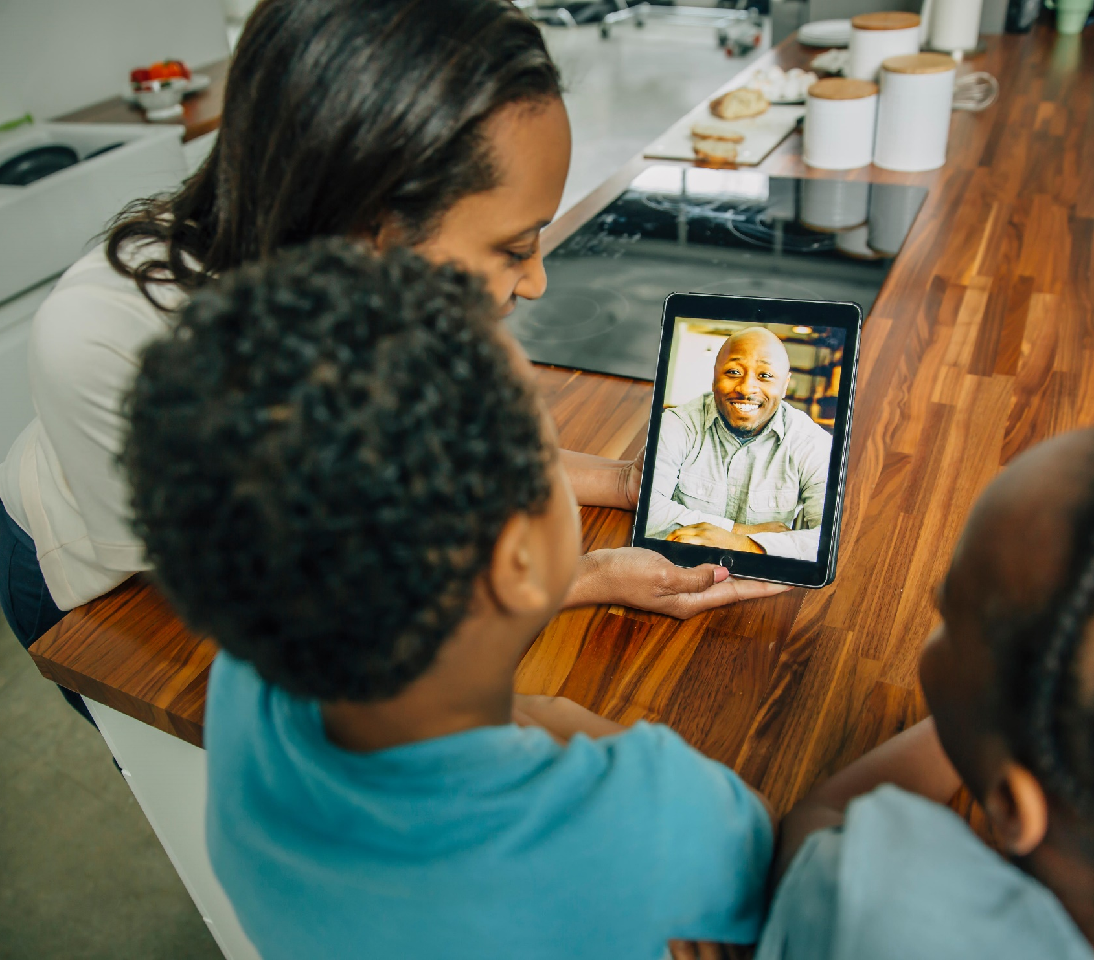
KA11: Rencontrer des personnes dans la réalité et sur l'Internet
De nombreux enfants parlent ou jouent à des jeux avec des inconnus en ligne – des personnes qu'ils n'ont jamais rencontrées dans la réalité.
Ayez une discussion avec eux au sujet des personnes avec qui ils parlent en ligne.
N'oubliez pas que le fait de discuter avec des inconnus en ligne n'est pas nécessairement dangereux, mais peut comporter des risques.
Notes:
L'un des messages les plus largement diffusés concernant la sécurité en ligne est le suivant “Ne parlez pas à des inconnus sur l'Internet”. Les histoires de pédophilie font extrêmement peur aux parents, ce qui est compréhensible. Ce message est important, mais, dans les faits, les enfants discutent effectivement avec des inconnus, ce qui n'est pas toujours source de problèmes. S'ils se sentent mal à l'aise lorsqu'ils parlent à quelqu'un, si une personne leur envoie un message inapproprié ou leur demande de faire quelque chose qu'ils pensent déplacé, ils devraient en parler à quelqu'un. Mais s'ils ont peur des conséquences de cette démarche, par exemple s'ils ont peur de ne plus pouvoir utiliser une application ou un jeu en particulier, les parents doivent se demander si leurs enfants viendront tout de même se confier à eux. Si quelqu'un d'autre a un comportement déplacé à leur encontre, par exemple en leur envoyant une image inappropriée via un réseau social (ou leur demande d'envoyer un contenu inapproprié), la réaction à avoir est-elle de leur dire qu'ils ne peuvent plus utiliser l'application? Ils n'ont pourtant rien fait de mal, mais c'est eux qui se trouvent pénalisés. Il sera peut-être possible de bloquer un utilisateur en particulier et de le signaler. La plupart des sites sont dotés d'outils qui permettent à un utilisateur de gérer les personnes qui sont autorisées à lui envoyer des messages, etc. Une nouvelle fois, le dialogue et la discussion sont les éléments les plus importants.

Slide 22
KA12: Ayez une conversation sur l'importance des données personnelles
Expliquez qu'il faut uniquement publier des informations que nous acceptons que d'autres puissent voir.
Les informations d'identification personnelle ne devraient pas être partagées publiquement.
Une fois que le contenu a été partagé, il peut être difficile de le modifier ou de le supprimer.
Notes:
Il est important d'avoir une conversation sur ce qui peut être partagé. Un avertissement général du type “ne publiez aucune information personnelle en ligne” n'est d'aucune utilité. Aujourd'hui, vous ne pouvez presque rien faire en ligne sans partager certaines données personnelles. Vous devez donc discuter de ce qui peut être partagé et ce qui ne doit pas l'être.

Slide 23
KA13: Ayez une conversation sur les conséquences de la publication d'images en ligne
Personne ne devrait partager des informations personnelles (y compris des photos) appartenant à d'autres personnes sans leur autorisation. Dans la pratique, cette règle n'est pas toujours respectée.
Ayez une conversation sur la façon de préserver sa réputation en ligne.
En tant que parents, vous devez montrer l'exemple – vos enfants sont-ils d'accord pour que vous publiez des photos d'eux sur l'Internet?
S'ils publient des images ou si vous le faites, il faut déterminer quelles autres informations personnelles pourraient y apparaître.
Notes:
Il est important d'avoir une conversation sur la réputation en ligne, c'est-à-dire sur ce qu'une personne pensera lorsqu'elle fera une recherche sur google à votre sujet et trouvera des photos embarrassantes ou un message contenant des propos inappropriés. Souvenez-vous que, bien souvent, les images apparaissent sans contexte et peuvent être mal interprétées. Les parents devraient également réfléchir aux photos de leurs enfants qu'ils peuvent publier en ligne – Ont-ils demandé à leurs enfants s'ils acceptent que ces images soient publiées.

Slide 24
Merci!

